Slide 1
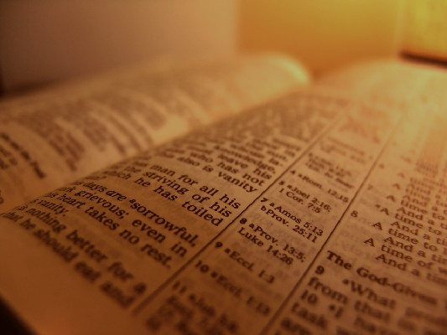
الكتاب المقدس في القرارات الأخلاقية
المحاضرة 22
د. لويس وينكلر • مدرسة شرق آسيا اللاهوتية (سنغافورة) تحميل د. ريك جريفيث • مؤسسة الدراسات اللاهوتية الأردنية الملفات بلغات عدة للتنزيل المجاني على BibleStudyDownloads.org

Slide 2
1. مقدمة

Slide 3
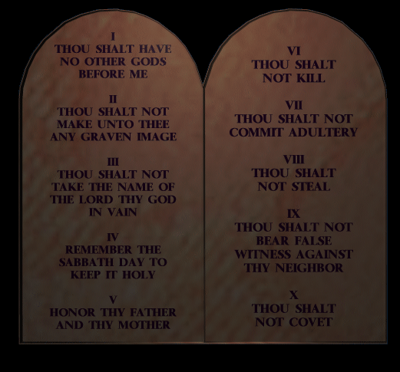
2. طبيعة وسلطة الكتاب المقدس في صنع القرار الأخلاقي

Slide 4
2. طبيعة وسلطة الكتاب المقدس في صنع القرار الأخلاقي
أ. الكتاب المقدس باعتباره كتاب مدونة أخلاقية

Slide 5
2. طبيعة وسلطة الكتاب المقدس في صنع القرار الأخلاقي
أ. الكتاب المقدس باعتباره كتاب مدونة أخلاقية
1. التعريف

Slide 6
2. طبيعة وسلطة الكتاب المقدس في صنع القرار الأخلاقي
أ. الكتاب المقدس باعتباره كتاب مدونة أخلاقية
1. التعريف
2. التقييم

Slide 7
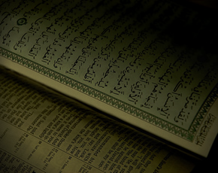
2. طبيعة وسلطة الكتاب المقدس في صنع القرار الأخلاقي
أ. الكتاب المقدس باعتباره كتاب مدونة أخلاقية
1. التعريف
2. التقييم
ب. الكتاب المقدس باعتباره مصدر أخلاقي مساعد إلى جانب مصادر أخرى كثيرة

Slide 8
2. طبيعة وسلطة الكتاب المقدس في صنع القرار الأخلاقي
أ. الكتاب المقدس باعتباره كتاب مدونة أخلاقية
1. التعريف
2. التقييم
ب. الكتاب المقدس باعتباره مصدر أخلاقي مساعد إلى جانب مصادر أخرى كثيرة
1. التعريف

Slide 9
2. طبيعة وسلطة الكتاب المقدس في صنع القرار الأخلاقي
أ. الكتاب المقدس باعتباره كتاب مدونة أخلاقية
1. التعريف
2. التقييم
ب. الكتاب المقدس باعتباره مصدر أخلاقي مساعد إلى جانب مصادر أخرى كثيرة
1. التعريف
2. التقييم

Slide 10
2. طبيعة وسلطة الكتاب المقدس في صنع القرار الأخلاقي
ت. الكتاب المقدس باعتباره كلمة الله الموحى بها

Slide 11
2. طبيعة وسلطة الكتاب المقدس في صنع القرار الأخلاقي
ت. الكتاب المقدس باعتباره كلمة الله الموحى بها
1. التعريف

Slide 12
2. طبيعة وسلطة الكتاب المقدس في صنع القرار الأخلاقي
ت. الكتاب المقدس باعتباره كلمة الله الموحى بها
1. التعريف
2. التقييم

Slide 13
3. القضايا التفسيرية في صنع القرار الأخلاقي

Slide 14
3. القضايا التفسيرية في صنع القرار الأخلاقي
أ. لم يتم معالجة الكثير من القضايا الأخلاقية المعاصرة بشكل مباشر في الكتب المقدسة

Slide 15
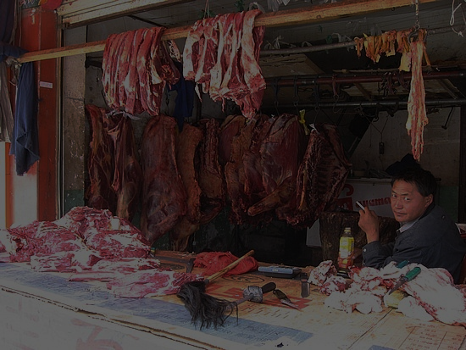
3. القضايا التفسيرية في صنع القرار الأخلاقي
أ. لم يتم معالجة الكثير من القضايا الأخلاقية المعاصرة بشكل مباشر في الكتب المقدسة
ب. تم معالجة بعض القضايا الأخلاقية في الكتب المقدسة، ورغم ارتباطها الوثيق فإنها ليست متطابقة مع القضايا الأخلاقية الحالية.

Slide 16
3. القضايا التفسيرية في صنع القرار الأخلاقي
ت. القضايا المتعلقة بالعلاقة بين العهدين القديم والجديد

Slide 17
3. القضايا التفسيرية في صنع القرار الأخلاقي
ت. القضايا المتعلقة بالعلاقة بين العهدين القديم والجديد
1. بخصوص التاريخ

Slide 18
3. القضايا التفسيرية في صنع القرار الأخلاقي
ت. القضايا المتعلقة بالعلاقة بين العهدين القديم والجديد
1. بخصوص التاريخ
2. بخصوص النوع الأدبي

Slide 19
3. القضايا التفسيرية في صنع القرار الأخلاقي
ت. القضايا المتعلقة بالعلاقة بين العهدين القديم والجديد
1. بخصوص التاريخ
2. بخصوص النوع الأدبي
3. بخصوص العهد القديم والعهد الجديد والطبيعة المتدرجة للإعلان الإلهي

Slide 20
3. القضايا التفسيرية في صنع القرار الأخلاقي
ث. العلاقة بين فرادة الموقف والطابع العالمي للمتطلبات الأخلاقية

Slide 21
3. القضايا التفسيرية في صنع القرار الأخلاقي
ث. العلاقة بين فرادة الموقف والطابع العالمي للمتطلبات الأخلاقية
ج. التعامل مع القضايا التي تتضمن مبادئ ونماذج كتابية متعددة

Slide 22
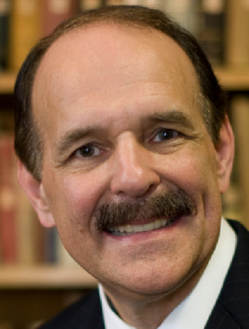
يجب أن يتم البت في القضايا الصعبة ضمن الخطوط العريضة للتعليم الكتابي، ولكن في بعض الأحيان قد نضطر إلى اللجوء إلى قيادة الروح القدس، وتمييز المجتمع المسيحي. وهذا لا يعني أن استجابة أخلاقية واحدة جيدة مثل الأخرى، ولكنه يعني أننا يجب أن نستخدم التواضع في عملية صنع القرار، نحتاج أن نوضح ما هو على المحك كتابياً ولاهوتياً، ثم نسعى إلى الخير الأخلاقي من خلال تفكير الروح القدس القيادي والمقدس، والحكمة الجماعية للكنيسة، في الماضي والحاضر.
دينيس ب. هولينجر، اختيار الخير، 162

Slide 23
4. أشكال التوجيه الأخلاقي في الكتاب المقدس

Slide 24
4. أشكال التوجيه الأخلاقي في الكتاب المقدس
أ. وصايا محددة في سياقات محددة

Slide 25
4. أشكال التوجيه الأخلاقي في الكتاب المقدس
أ. وصايا محددة في سياقات محددة
ب. وصايا إلهية عامة

Slide 26
4. أشكال التوجيه الأخلاقي في الكتاب المقدس
أ. وصايا محددة في سياقات محددة
ب. وصايا إلهية عامة
ت. مبادئ

Slide 27
4. أشكال التوجيه الأخلاقي في الكتاب المقدس
أ. وصايا محددة في سياقات محددة
ب. وصايا إلهية عامة
ت. مبادئ
ث. النماذج العامة والتوجيهات الأخلاقية الضمنية

Slide 28
4. أشكال التوجيه الأخلاقي في الكتاب المقدس
ج. أمثلة وقصص أخلاقية

Slide 29
4. أشكال التوجيه الأخلاقي في الكتاب المقدس
ج. أمثلة وقصص أخلاقية
1. ضعه في الإطار العام لقصة الكتاب المقدس

Slide 30
4. أشكال التوجيه الأخلاقي في الكتاب المقدس
ج. أمثلة وقصص أخلاقية
1. ضعه في الإطار العام لقصة الكتاب المقدس
2. ابحث عن أدلة أخلاقية تقييمية في القصة نفسها أو في النص المحيط بها

Slide 31
4. أشكال التوجيه الأخلاقي في الكتاب المقدس
ج. أمثلة وقصص أخلاقية
1. ضعه في الإطار العام لقصة الكتاب المقدس
2. ابحث عن أدلة أخلاقية تقييمية في القصة نفسها أو في النص المحيط بها
3. افحص نتائج القصة سواء كانت جيدة أم سيئة أم غامضة

Slide 32
4. أشكال التوجيه الأخلاقي في الكتاب المقدس
ج. أمثلة وقصص أخلاقية
1. ضعه في الإطار العام لقصة الكتاب المقدس
2. ابحث عن أدلة أخلاقية تقييمية في القصة نفسها أو في النص المحيط بها
3. افحص نتائج القصة سواء كانت جيدة أم سيئة أم غامضة
4. قيِّم القصة في ضوء التوجيه الأخلاقي الآخر الموجود في الكتاب المقدس

Slide 33
4. أشكال التوجيه الأخلاقي في الكتاب المقدس
ج. أمثلة وقصص أخلاقية
1. ضعه في الإطار العام لقصة الكتاب المقدس
2. ابحث عن أدلة أخلاقية تقييمية في القصة نفسها أو في النص المحيط بها
3. افحص نتائج القصة سواء كانت جيدة أم سيئة أم غامضة
4. قيِّم القصة في ضوء التوجيه الأخلاقي الآخر الموجود في الكتاب المقدس
5. أعطِ الأولوية لحياة وخدمة يسوع كطريقة لتقييم المعنى الأخلاقي ومضمون القصة

Slide 34
5. خلاصة وتطبيق
تقييم الطريقة التي تستخدم فيها الكتاب المقدس عادة لصنع خيارات أخلاقية

Slide 35
أسئلة للتفكير
عندما تنظر إلى الطرق التي يمكن من خلالها استخدام الكتاب المقدس في القرارات الأخلاقية، كيف استخدمته عادة؟
هل هناك أي طرق يمكنك من خلالها تعديل الطريقة التي تستخدم بها الكتاب المقدس لتمييز المسار الأخلاقي الذي يجب اتباعه؟

Slide 36
Black

Slide 37
النظرة العالمية at BibleStudyDownloads.org
أحصل على هذا العرض التقديمي مجاناً
Notes:
WV (Worldviews)

